Slide 1
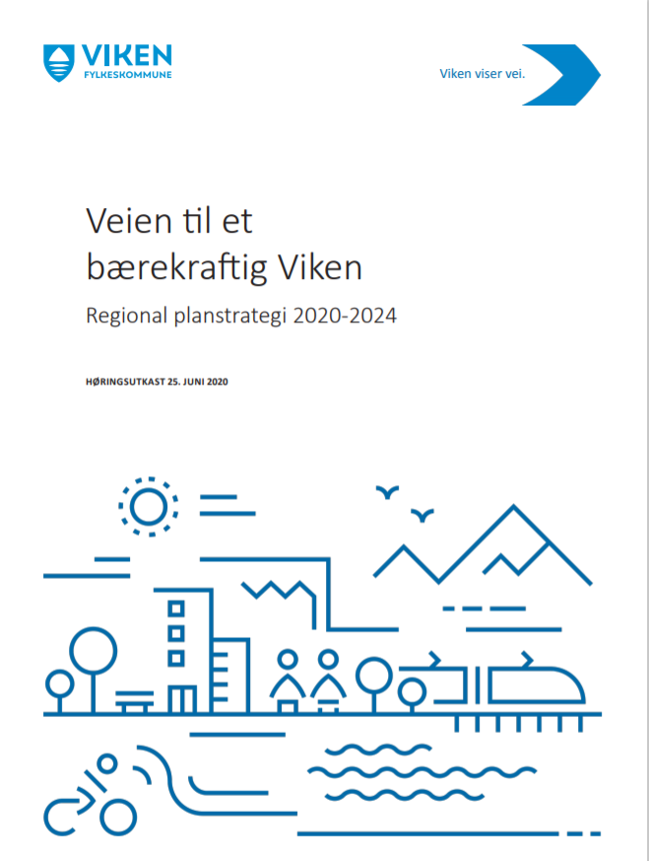
Regional planstrategi for Viken
Indre Østfold kommuneregion 11. September 2020
Seksjonssjef, Linda Karlsen Duffy
Notes:
Møte: Fylkesmannen har tatt initiativ til dialogmøte med statsetatene tid: 11. september - 10:00-11:30
DISP:
Hva er RPS
Hvordan er den utarbeidet? (kunnskap, innspill ++)
3 Presentasjon av resultat (hovedmodell, langsiktige mål, innsatsområder, planbehov etc. og hvorfor de ulike løsningene er valgt)
4. Kobling til tema: En robust plan: samfunnsutvikler, partnerskap, samarbeid og å se problemstillinger i sammenheng
5. Veien videre

Slide 2
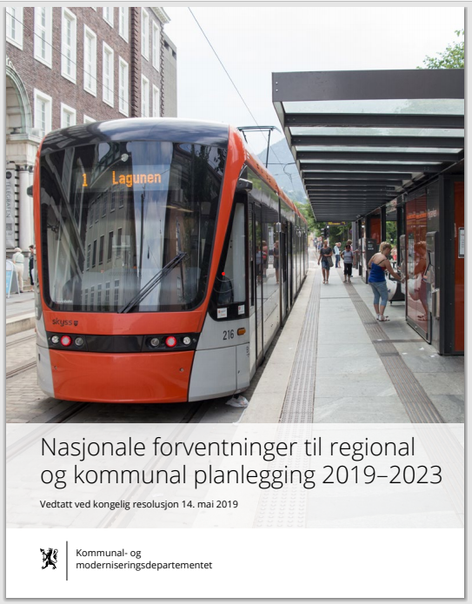
Hvorfor regional planstrategi?
Regional planstrategi redegjør for regionale utviklingstrekk, fastsetter langsiktige samfunnsmål og prioriterer hvilke spørsmål som skal behandles i videre regional planlegging.
Regional planstrategi er det eneste lovpålagte dokumentet for planlegging på regionalt nivå etter plan- og bygningsloven
En arena for dialog med alle samfunnsaktører – alle må dra i samme retning for å nå målene vi setter oss
Langsiktig, overordnede mål, 12-års perspektiv
Vedta fireårig plansystem
Rullering hvert fjerde år
Utarbeides i henhold til bestemmelsene i PBL
Medvirkning er sentralt
Egengodkjennes av fylkestinget
Kilde: www.regjeringen.no

Slide 3
Tidslinje for arbeidet med RPS
Notes:
INKLUDERT HØRINDSMØTE/WEBINAR I AUGUST
BEHOV FOR EKSTERN REFERANSEGRUPPE ETTER HØRINGSPEIODEN ER OVER

Slide 4
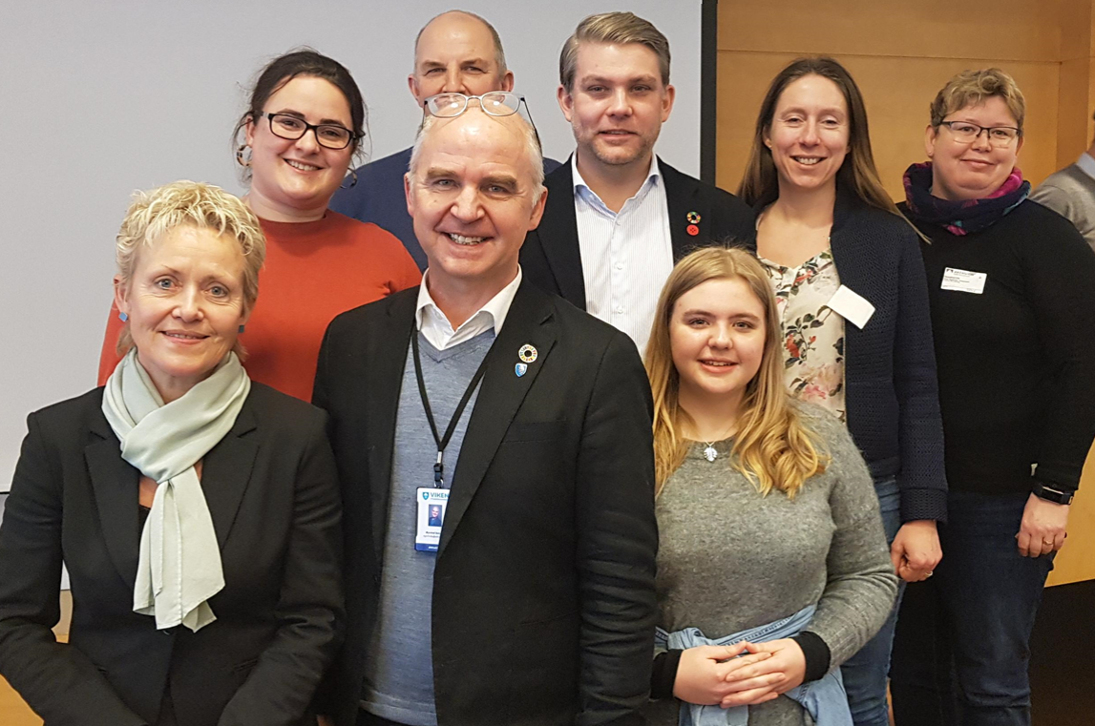
Aktiv bruk av intern og ekstern referansegruppe
Intern referansegruppe med representanter fra alle rådsområder – ble brukt aktivt til å skrive selve dokumentet
Ekstern referansegruppe – viktig temperaturmåler for situasjonen hos våre samarbeidspartnere (NHO, LO, Bondelaget, Forskningsrådet, Fylkesmannen, NAF, Innovasjon Norge, medvirkningsorganene, KS, kommunerepresentant, NAV, Idrettsforbundet, Naturvernforbundet, NMBU, TØI, UN Global compact)

Slide 5
Konsekvenser av Covid-19
Endring i prosess
Endring i innhold
Foto: iStock
Endring i behov for oppfølging og rullering

Slide 6
Struktur og oppbygging av høringsdokumentet

Slide 7
Regional planstrategi – hovedinnhold
Del 1: Innledning: Metode, FNs bærekraftsmål, regionale utviklingstrekk
Del 2: Langsiktige utviklingsmål og mål for innsatsområder
Del 3: Planbehov og videre regional planlegging

Slide 8
FNs bærekraftsmål som premiss for RPS
Fylkestinget i Viken vedtok 12. desember 2019 at FNs bærekraftsmål skal danne rammen og premissene for regional planstrategi.
For å få til ønsket samfunnsutvikling, er det ikke nok å jobbe kun med utvalgte bærekraftsmål. Det må mer gjennomgående og radikale endringer til, og Viken har derfor valgt å jobbe helhetlig med alle 17 bærekraftsmål.

Slide 9
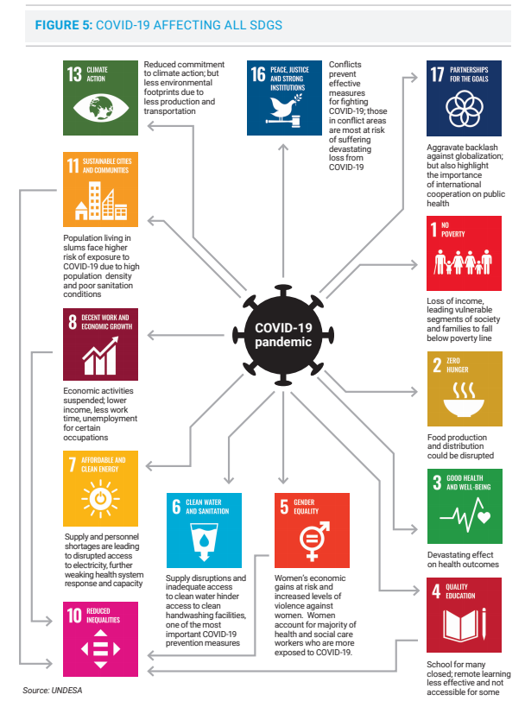
Men reduserer ikke behovet for å
jobbe med dem
Påvirker alle bærekraftsmålene

Slide 10
Fremgangsmåte for å jobbe med FN17
Høsten 2019 lanserte FN en ekspertrapport – «The Future is Now»
Beskriver hvordan vi kan jobbe med bærekraftsmålene på en effektiv, fremtidsrettet og helhetlig måte.
FN lanserte en modell som definerer seks tverrfaglige innsatsområder, som skal stimulere til samarbeid.
Fire virkemiddelkategorier for å jobbe med de seks innsatsområdene.
Hensikten er å behandle store samfunnsutfordringer på tvers av fagområder og forvaltningsnivåer (stat, fylke, kommune, etc.).
https://sdgs.un.org/

Slide 11
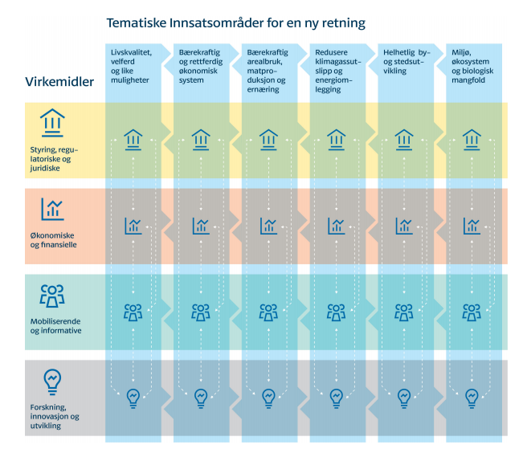
Notes:
Future is nows egen matrise – oversatt til vår kontekst – viser hvordan det hele henger sammen.

Slide 12
Langsiktige utviklingsmål, innsatsområder og samhandling
Notes:
OK, så langt om struktur og bakteppe. Men hvor er det vi skal? I del 2 beskrives målhierarkiet. Her peker vi retning- både i tid g rom.

Slide 13
Generasjonsperspektiv
Regional planstrategi ser utviklingen i Viken i et generasjonsperspektiv.
Det handler om å legge til rette for en utvikling som tar vare på behovene til mennesker som lever i dag, uten å ødelegge fremtidige generasjoners muligheter for å dekke sine behov.
Gjenspeiles i målstrukturen, og først og fremst i de fem langsiktige utviklingsmålene for Viken
Foto: Westend61/Getty Images
Notes:
Som vi vet skal RPS ha et 12-års perspektiv, den skal rulleres hvert 4. år (vedtas innen et år etter konstituering av nytt ting). Når vi snakker om retning på samfunnsutviklingen er imidlertid 10-12 år snaut. Vi må se vårt arbeid i et lenger perspektiv. I RPS har vi kalt dette for generasjonsperspektivet. Det handler om å legge til rette for en utvikling som tar vare på dagens behov, uten å ødelegge for fremtidige generasjoner. Det handler om å ha et bevist forhold til hvilke konsekvenser våre handlinger har for den verdenen og de livene vår barn og barnebarn skal leve i.

Slide 14
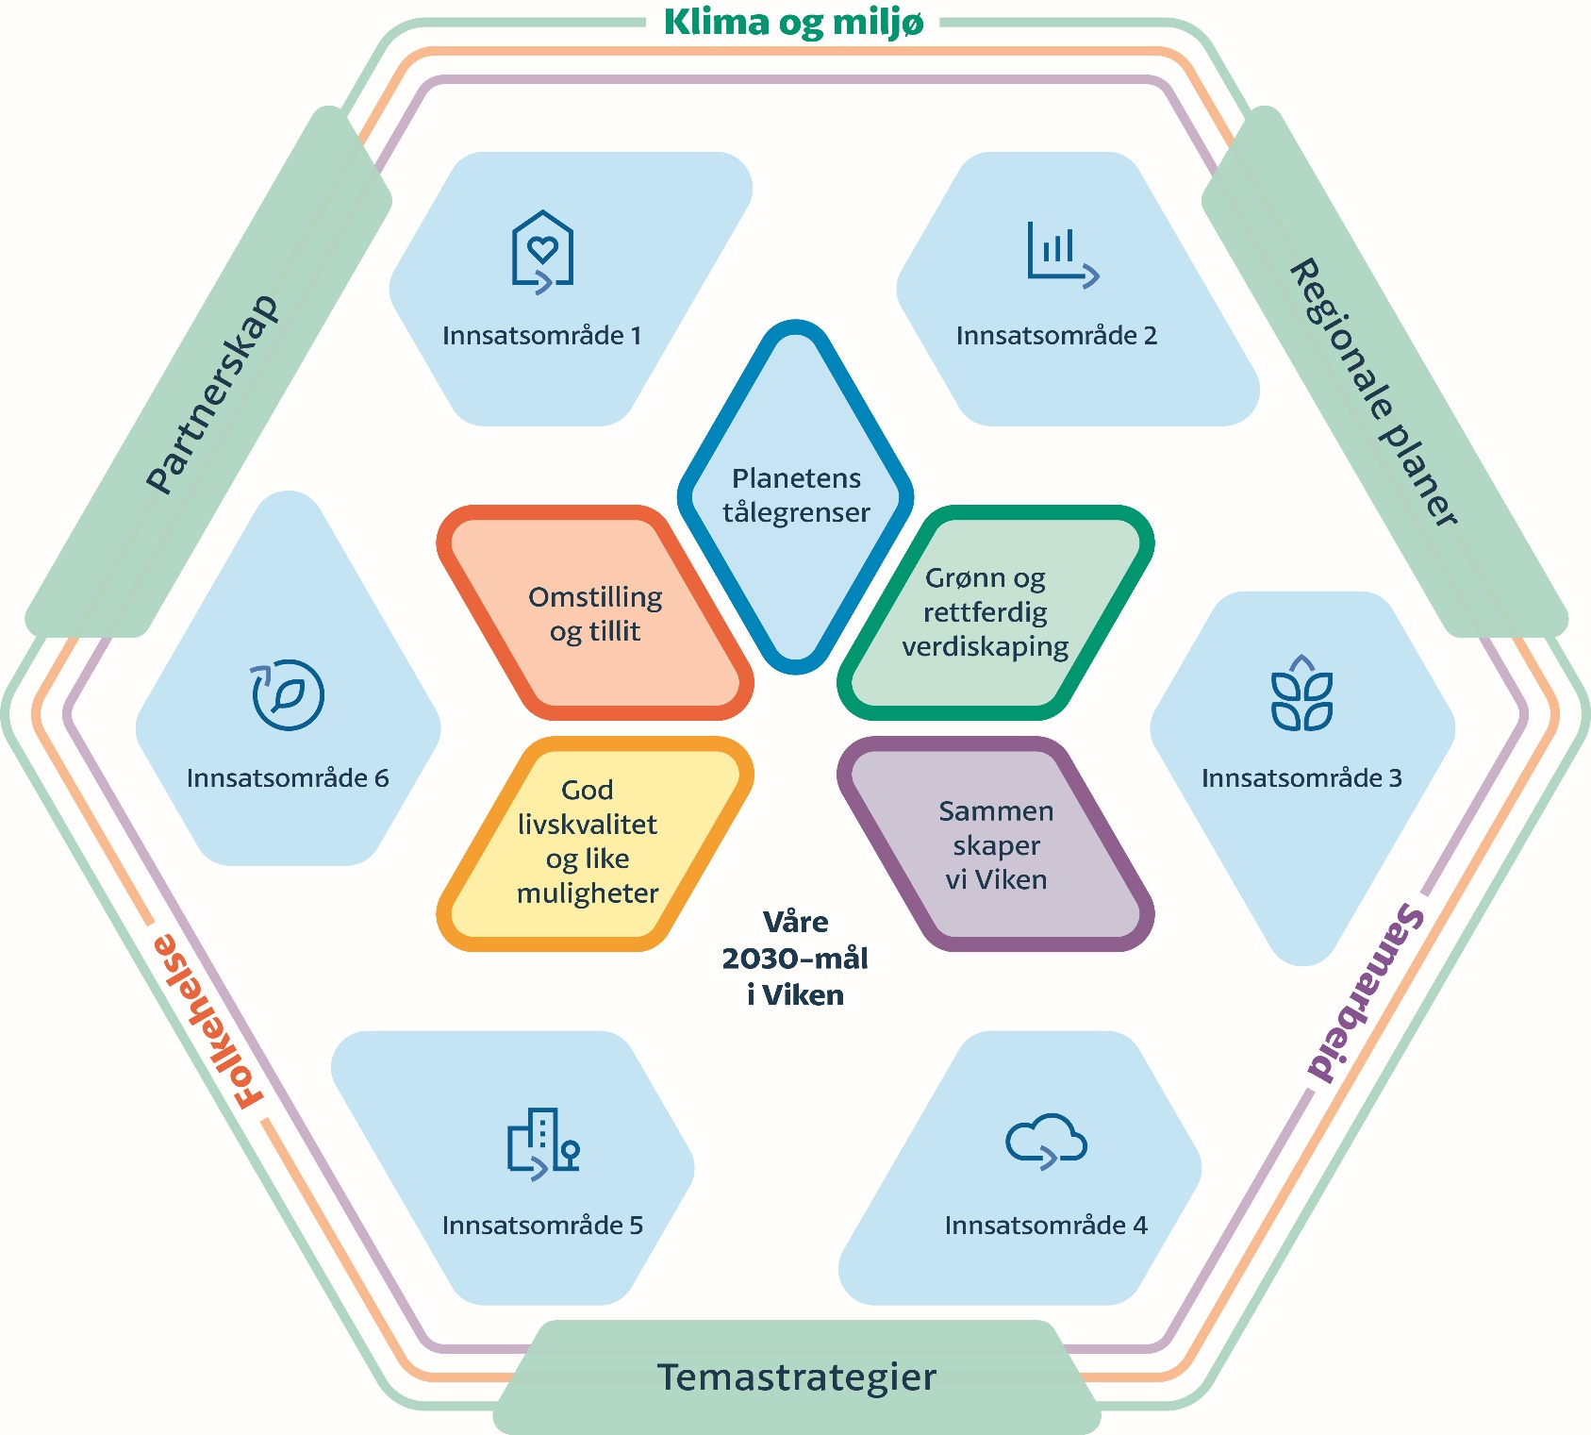
Notes:
RPS er strategien for hvordan vi skal planlegge og jobbe for å komme dit. RPS skal peke retning, definere handlingsrom og strategier, men ikke binde de enkelte virkemidlene.
RPS knytter med andre ord sammen de overordnede linjene i et langt perspektiv med oppskriften for hvordan man skal gå frem for å løse det.
Illustrasjon –
1. Regional planstrategi har fem langsiktige utviklingsmål. De beskriver et fremtidsbilde av hvordan vi ønsker at Viken skal se ut i 2030. På den måten synliggjøres hvilke mål vi må jobbe mot.
2. På nivået under utviklingsmålene beskrives seks innsatsområder. Det er de seks innsatsområdene som FN anbefaler nasjoner og regioner å jobbe med for å få til bærekraftig omstilling Under alle de seks innsatsområdene er det utarbeidet egne mål og beskrivelse av utfordringer og muligheter. Samme mål gjenfinnes i noen tilfeller under flere innsatsområder. Det er ikke gjentagelser, men viser bare det er forskjellige innganger til å løse målene. For hvert innsatsområde er det synliggjort et sett med virkemidler og ressurser som skal bidra til å løse målene og sørge for bærekraftig omstilling. Disse virkemidlene og ressursene finnes i Vikens 51 kommuner, regional stat, forskningsmiljøer, utdanningsinstitusjoner, næringsliv, interesseorganisasjoner og hos den enkelte borger. Vi har alle ulike ansvar, ressurser, kunnskap og verktøy. Lykkes vi med å samordne våre virkemidler, kan vi nå målene
3. Planlegging, nettverk og partnerskap er viktig for å samordne virkemidler, løse utfordringer og utnytte muligheter. Hvordan dette skal gjøres beskrives i avsluttende del – planbehov for Viken.
4. Noen temaer er så viktige at de må veie tungt i alt utviklingsarbeid som følger av regional planstrategi. Klima og miljø, folkehelse og samarbeid er tverrgående temaer som skal inkluderes i alle de regionale planene. Det må gjøres allerede ved oppstart av arbeid med regionale planer, og vil sikre at vi jobber helhetlig og tverrfaglig med disse temaene.

Slide 15
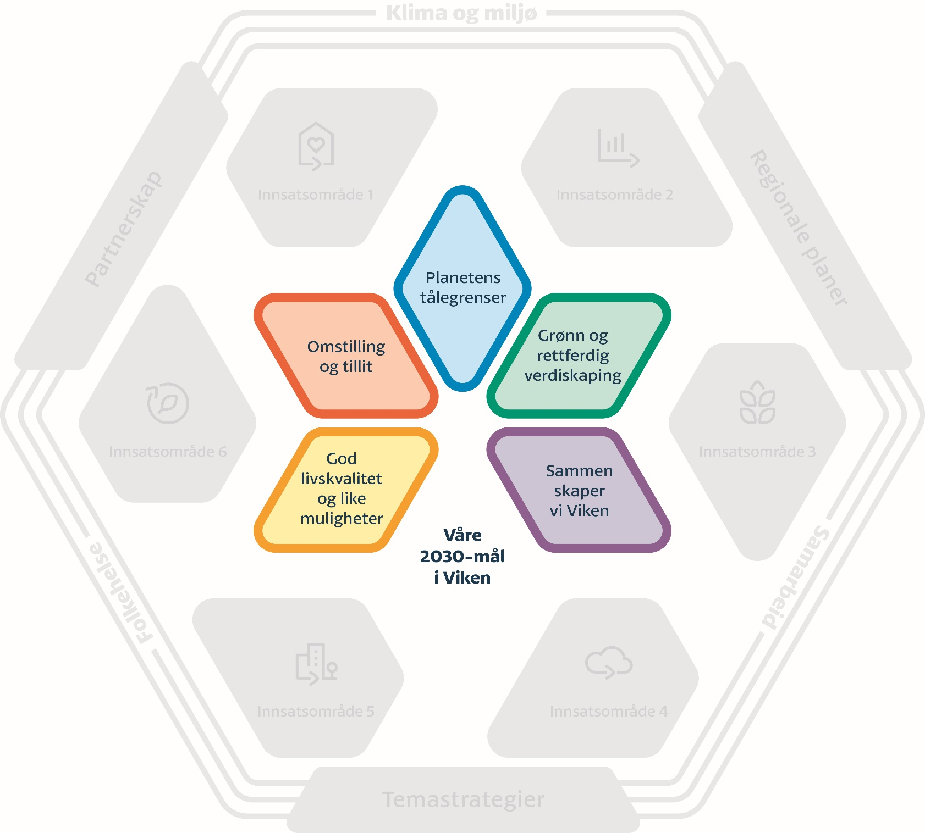
Notes:
Fem langsiktige utviklingsmål: 1 Natur, klima og planetens tålegrense: I 2030 er hensynet til naturen og planetens tålegrense grunnleggende for all samfunnsutvikling i Viken. Viken er et bærekraftig og klimasmart lavutslippssamfunn, som har god kunnskap om våre økosystemer, og som tar vare på det biologiske mangfoldet, naturområdene og matjorda i Viken. Vi vektlegger beredskap, klimatilpasning og matsikkerhet, og forvalter våre naturressurser langsiktig, effektivt og nyskapende. Resultatet er gode levekår og et godt livsgrunnlag for dagens og morgendagens innbyggere. 2 God livskvalitet og like muligheter: I 2030 lever alle mennesker i Viken verdige og meningsfylte liv. Vi har trygge arbeidsplasser og tilgang til relevant utdanning. Fylket kjennetegnes av gode, varierte boområder med levende møteplasser. Kulturlivet er rikt, og vi kan dyrke natur- og friluftsinteressene våre. Vikensamfunnet er åpent, mangfoldig og inkluderende.
3. Grønn og rettferdig verdiskaping: I 2030 er Viken en nyskapende, internasjonalt konkurransedyktig og mangfoldig næringsregion som leder an i det grønne skiftet. Vi har attraktive private og offentlige arbeidsplasser, velfungerende markeder, ledende forsknings- og kompetansemiljøer og høy sysselsetting. Vi har et rettferdig og anstendig arbeidsmarked. Viken viser vei i utviklingen av sirkulær økonomi. Vekst og verdiskaping i Viken tar hensyn til naturen, ivaretar samfunnssikkerhet og beredskap, og skaper velferd og god livskvalitet for innbyggerne. 4. Omstilling og tillit: I 2030 er Viken et sterkt og trygt samfunn, som kan møte både kjente og uforutsette utfordringer og endringer. I Viken har vi verktøyene vi trenger for å vende utfordringer til muligheter. Vikensamfunnet er godt forberedt på både akutte og langsiktige konsekvenser av klima- og miljøendringene. Næringslivet har god evne til å håndtere og utnytte endringer i teknologi, kompetansebehov og økonomiske forutsetninger. I 2030 deltar mange innbyggere i utviklingen av Viken, og vi har tillit til hvordan fylket styres. Innbyggerne har fremtidstro og opplever høy grad av trygghet, livskvalitet, tilhørighet, frihet og tillit. 5. Sammen skaper vi Viken: I 2030 har vi sterk kultur for samarbeid og kunnskapsdeling i Viken. Vi har sterke og forpliktende partnerskap hvor offentlige aktører, næringsliv, frivillighet, forskning og enkeltmennesker deltar. Samarbeidet foregår på tvers av geografi og forvaltningsnivåer. Viken deltar aktivt i nasjonalt og internasjonalt arbeid. Det gir oss kunnskap, kompetanse og gjennomslag til å nå målene vi har satt oss.

Slide 16
Langsiktige utviklingsmål –framtidsbilder 2030
Natur, klima og planetens tålegrense: I 2030 er hensynet til naturen og planetens tålegrense grunnleggende for all aktivitet i Viken. Viken er et bærekraftig og klimasmart lavutslippssamfunn, som tar vare på biologiske mangfold, naturområdene og matjord. Vi vektlegger beredskap, klimatilpasning og matsikkerhet, og forvalter våre naturressurser langsiktig, effektivt og nyskapende. Resultatet er gode levekår og et godt livsgrunnlag for dagens og morgendagens innbyggere.
God livskvalitet og like muligheter: I 2030 lever alle mennesker i Viken verdige og meningsfylte liv. Vi har trygge arbeidsplasser og tilgang til relevant utdanning. Fylket kjennetegnes av gode, varierte boområder med levende møteplasser. Kulturlivet er rikt, og vi kan dyrke natur- og friluftsinteressene våre. Viken er et åpent, mangfoldig og inkluderende fylke.
Grønn og rettferdig verdiskaping I 2030 er Viken en nyskapende, internasjonalt konkurransedyktig og mangfoldig næringsregion, som leder an i det grønne skiftet. Vi har attraktive private og offentlige arbeidsplasser, velfungerende markeder, ledende forsknings- og kompetansemiljøer og høy sysselsetting. Vi har et rettferdig og anstendig arbeidsmarked. Viken viser vei i utviklingen av sirkulær økonomi. Vekst og verdiskaping i Viken skaper velferd og god livskvalitet for innbyggerne, og tar hensyn til naturen og beredskap og samfunnssikkerhet.
Omstilling og tillit: I 2030 er Viken et sterkt og trygt samfunn, som kan møte både kjente og uforutsette utfordringer og endringer. I Viken har vi verktøyene vi trenger for å vende utfordringer til muligheter. Vikensamfunnet er godt forberedt på både akutte og langsiktige konsekvenser av klimaendringene. Næringslivet har god evne til å håndtere og utnytte endringer i teknologi, kompetansebehov og økonomiske forutsetninger. I 2030 deltar mange innbyggere i utviklingen av Viken, og vi har tillit til hvordan fylket styres. Innbyggerne opplever høy grad av trygghet, tilhørighet, frihet, tillit og fremtidstro.
Sammen skaper vi Viken: I 2030 har vi sterk kultur for samarbeid og kunnskapsdeling i Viken. Vi har sterke og forpliktende partnerskap hvor offentlige aktører, næringsliv, frivillighet, forskning og enkeltmennesker deltar. Samarbeidet foregår på tvers av geografi og forvaltningsnivåer. Viken deltar aktivt i nasjonalt og internasjonalt arbeid. Det gir oss kunnskap, kompetanse og gjennomslag til å nå målene vi har satt
Agendas 2030: Fem kritiske dimensjoner: people, prosperity, planet, partnership and peace
Notes:
Regional planstrategi har fem langsiktige utviklingsmål. De beskriver et fremtidsbilde av hvordan vi ønsker at Viken skal se ut i 2030. På den måten synliggjøres hvilke mål vi må jobbe mot.
Disse fem langsiktige utviklingsmålene er knyttet til 2030 Agendas fem kritiske dimensjoner: people, prosperity, planet, partnership and peace, også kjent som de 5 p.
Planetens tålegrense.
Livskvalitet og muligheter: alle skal med. God livskvalitet for alle.
Grønn og rettferdig verdiskaping: Velstand - Økonomisk bærekraft
Omstilling og tillit: robuste samfunn, strukturer og demokrati.
samarbeid

Slide 17
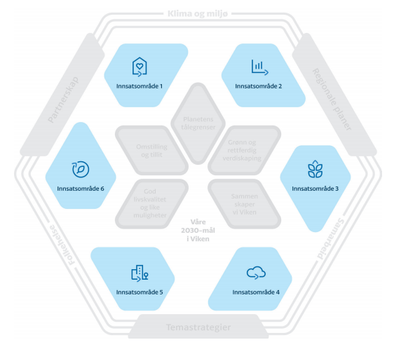
Hvordan skal vi nå utviklingsmålene?
Innsatsområde 1: Livskvalitet, velferd og like muligheter
Innsatsområde 2: Bærekraftig og rettferdig økonomisk system
Innsatsområde 3: Bærekraftig arealbruk, matproduksjon og ernæring
Innsatsområde 4: Redusert klimagassutslipp og energiomlegging
Innsatsområde 5: Helhetlig by- og stedsutvikling
Innsatsområde 6: Miljø, økosystem og biologisk mangfold
Generell omtale, mål, utfordringer og muligheter, samhandling og virkemidler
Notes:
På nivået under de langsiktige utviklingsmålene beskrives de seks innsatsområdene. Innsatsområdene er innsatsvinkler for å arbeide med tema og problemstillinger som må ses i sammenheng for å kunne oppnå nødvendig endring (ref. future is now)
Under hvert av de seks innsatsområdene er det utarbeidet egne mål og beskrivelse av hvilke utfordringer og muligheter som knytter seg til det enkelte innsatsområde
Samme mål kan i noen tilfeller finnes under flere innsatsområder. Det er ikke gjentagelser, men viser at det er forskjellige tilnærminger for å nå målene.

Slide 18
Mål for innsatsområder
Innsatsområde 5: Helhetlig by- og stedsutvikling
I Viken har vi attraktive, helsefremmende og inkluderende lokalsamfunn og byer i hele fylket, med trygge fysiske og digitale møteplasser.
I Viken utvikler vi nye bolig-, nærings- og offentlige arealer ved hjelp av fortetting og transformasjon, fremfor å ta nye arealer i bruk.
I Viken har vi kompakte byer og steder, der de fleste har mulighet til å komme til skole, arbeid, handel og andre daglige aktiviteter og tjenester ved hjelp av gange-, sykkel eller kollektivtrafikk.
I Viken har vi inkluderende og gode bomiljøer i by og bygd, der alle kan finne egnet bolig.
I Viken er kunst, kultur, tradisjoner og kulturminner ressurser i steds- og næringsutvikling.
I Viken er kultur, idrett, friluftsliv og frivillighet, organisasjons- og næringsliv og engasjerte innbyggere viktige drivere i stedsutviklingen.
I Viken tar vi hensyn til kulturminner, aktivitets- og rekreasjonsarealer, matjord og biologisk mangfold, i utbyggingsspørsmål.
I Viken tar vi vare på og utvikler grønnstruktur og parker i byer og steder, og innbyggerne har tilgang på varierte aktivitets- og rekreasjonsområder.
I Viken har vi ren luft og rent vann.
I Viken har vi god beredskap. Våre byer og bygder er godt rustet til å håndtere uønskede hendelser forårsaket av de pågående klimaendringene og andre nasjonale eller globale kriser

Slide 19
Planstruktur og planbehov

Slide 20
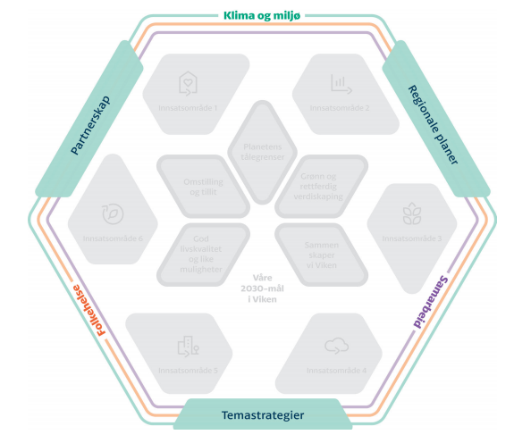
Hvordan drive arbeidet og strukturere virkemidlene?

Slide 21
Prinsipper for plansystemet
Følgende prinsipper ligger til grunn for plansystemet i Viken:
Plansystemet skal legge FNs bærekraftsmål til grunn og ha tydelig kobling til langsiktige utviklingsmål og mål for innsatsområdene.
Plansystemet skal fremme et helhetlig perspektiv, herunder tverrfaglighet, samhandling mellom og på tvers av fagområder, forvaltningsnivåer og interesser
Regional planlegging skal være kunnskapsbasert
Plansystemet skal være partnerskapsbasert
Plansystemet skal ta hensyn til regionale forskjeller og fortrinn

Slide 22
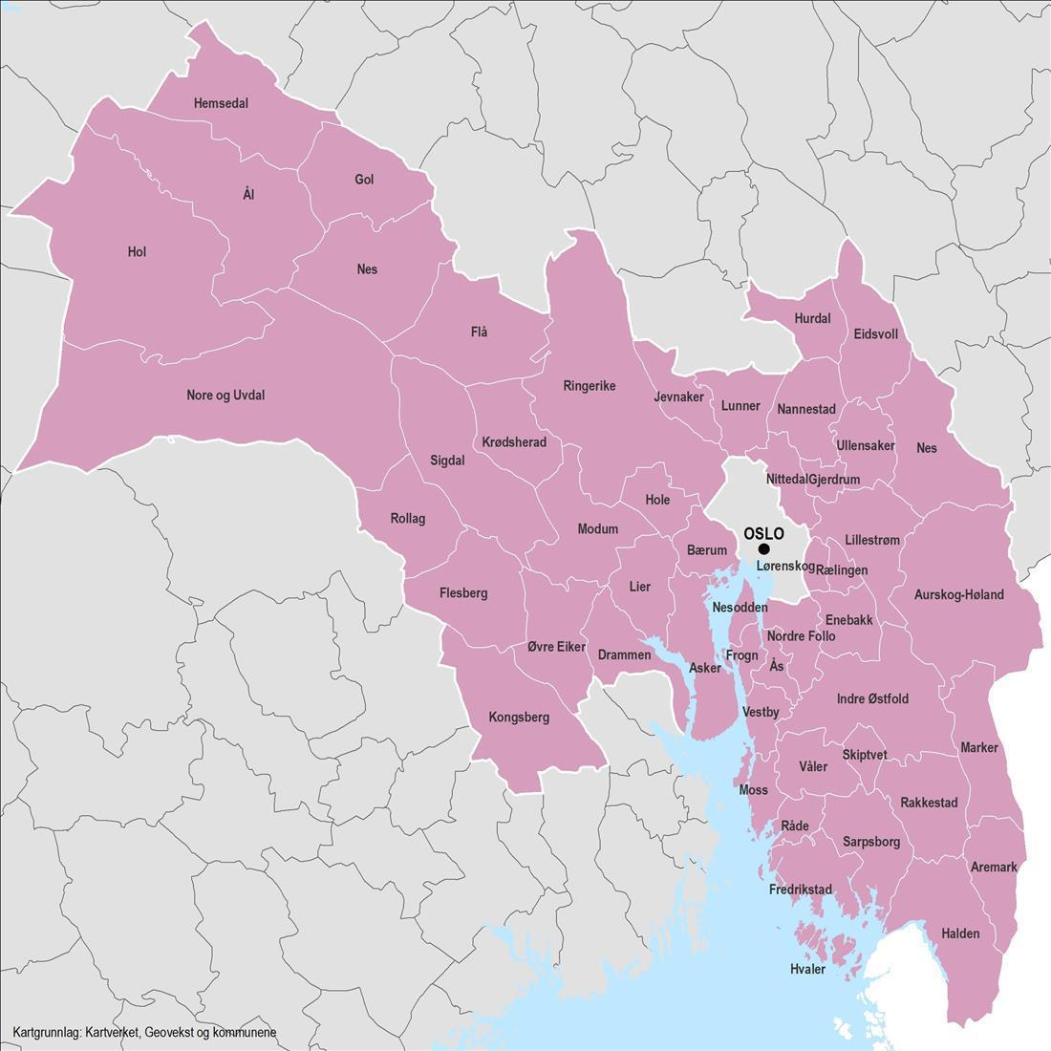
Planbehov
Tre nye regionale planer
Regional plan for økt livskvalitet, deltakelse og likeverd
Regional plan for kompetanse og verdiskaping
Regional plan for areal og mobilitet
Det vil i tillegg være behov for å utarbeide temastrategier (50 pkt. liste)
Nåværende regional planer gjelder til de
blir opphevet eller erstattet av nye

Slide 24
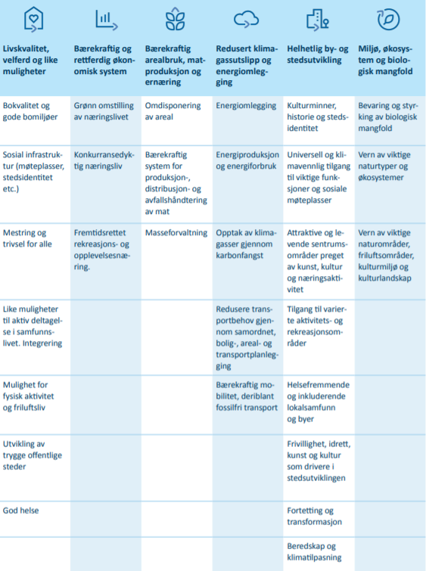
Regional plan for areal og mobilitet:
Tabelloversikt over temaer som skal ivaretas i regional plan
Notes:
Alle tre tabeller

Slide 25
Høringsskjema: Spørsmål å vurdere for høringsinstansene
Bidrar de langsiktige utviklingsmålene til å gi en tydelig og helhetlig retning for samfunnsutviklingen i Viken?
Samsvarer målene for de ulike innsatsområdene med de regionale utfordringene og mulighetene i Viken, slik du/dere opplever dem?
Samsvarer forslagene til nye regionale planer i Viken med vikensamfunnets utfordringer og muligheter, og er temaene i de regionale planene relevante?
Har du/dere andre merknader eller kommentarer?

Slide 26
Gjennomføring og videre planarbeid
Endelig vedtak av hvilke planer som skal utarbeides
Høringsfrist 25. September
Behandling i fylkestinget 17. desember
Hva skjer etter regional planstrategi er vedtatt
Felles oppstart av vedtatte regionale planer
Planprogram og felles metodikk
Ta stilling til partnerskap, prosjekt, nettverk
Bred involvering og samarbeid
Ønske om effektive planprosesser som dra nytte av Viken-partnerskapet

Slide 27
Les mer om høringen: https://viken.no/horing-rps

